Slide 1
Toutparapharma
JEAN-PHILIPPE Bénédy
Supply Chain Analyst
[24 décembre 2024]

Slide 2
Sommaire
Contexte
Objectif
Méthodologies
Différentes analyses
Moyennes mobiles vs SARIMA
Recommandations

Slide 3
Contexte
Entreprise possédant + de 1500 pharmacies et parapharmacies
Différents groupes de magasins

Slide 4
Objectifs
Comprendre les différentes typologies de magasin
Construire un modèle de prévision des ventes
Amélioration des ventes du réseau

Slide 5
Méthodologies
Charger et préparer le jeu de données
Caractériser les différentes typologies de magasin
Comparaisons de moyennes mobiles vs SARIMA

Slide 6
Le jeu de données
Train
Store
Test
Simple submission
Chargement des fichiers
Afficher les dimensions
Afficher les informations
Changement des colonnes

Slide 7
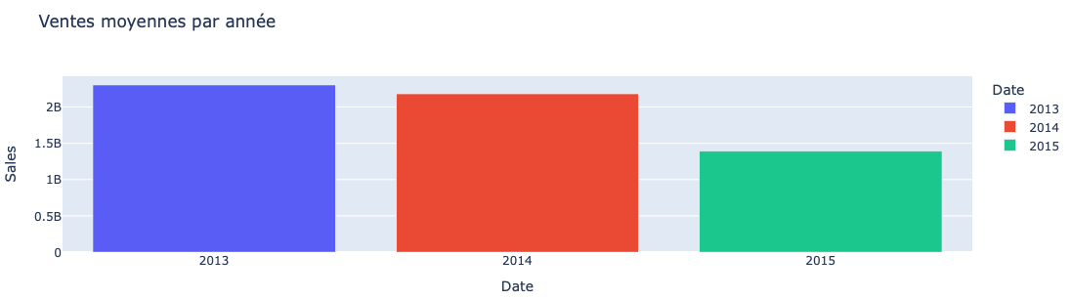
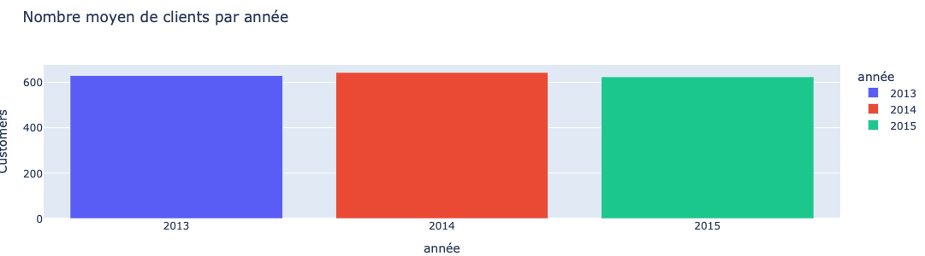
Analyse du CA par année

Slide 8
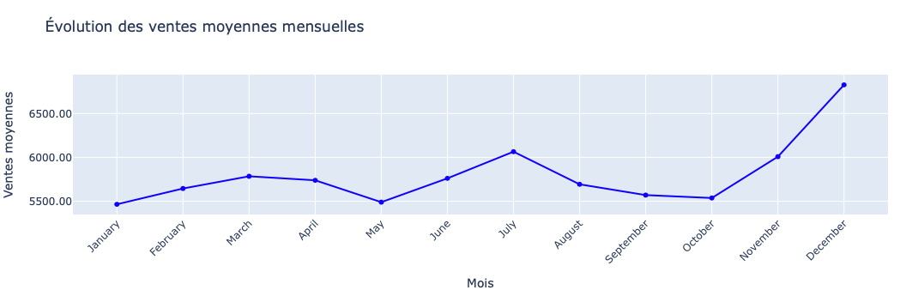
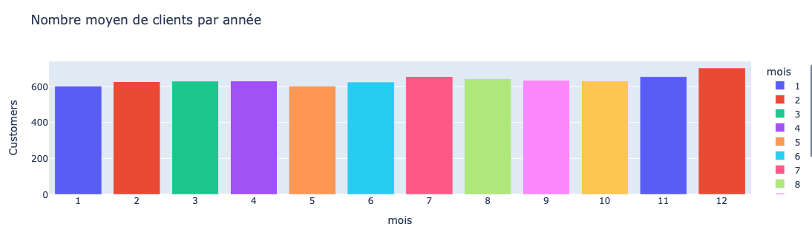
Analyse du CA par mois

Slide 9
Analyse clients
Type de magasins | Nombre de clients | %
a | 602 | 54
d | 348 | 31
c | 148 | 13
b | 17 | 1

Slide 10
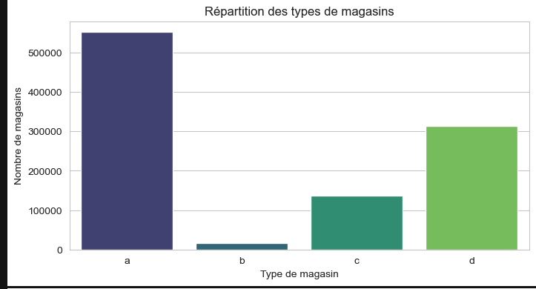
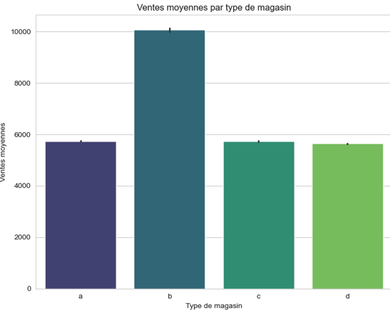
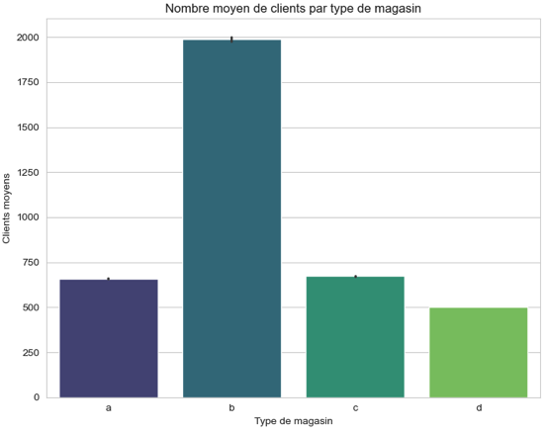
Répartition par types de magasins

Slide 11
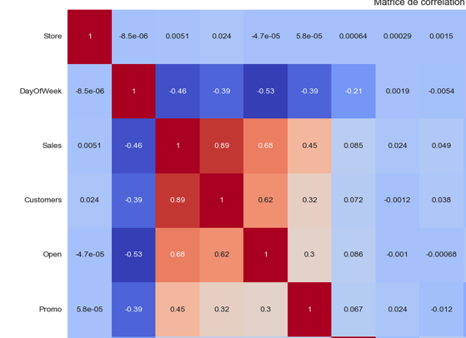
Matrice de corrélation
Notes:
Le

Slide 12
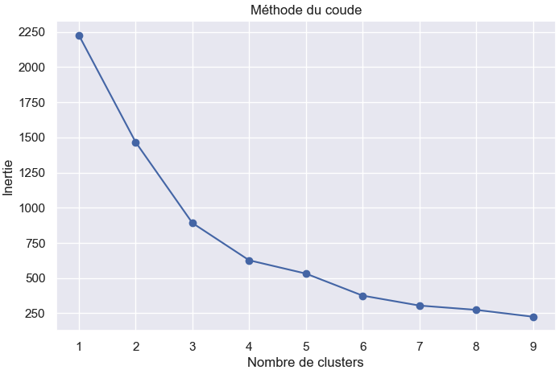
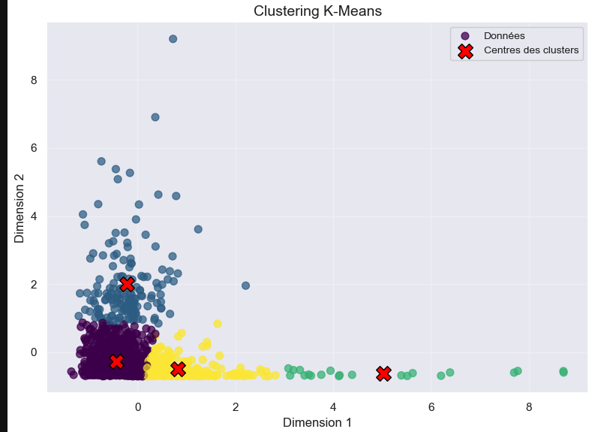
Détermination du nombre de clusters

Slide 13
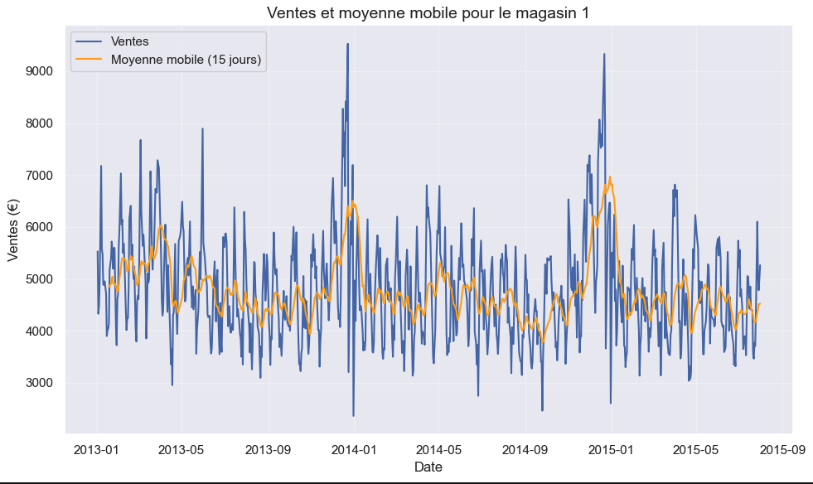
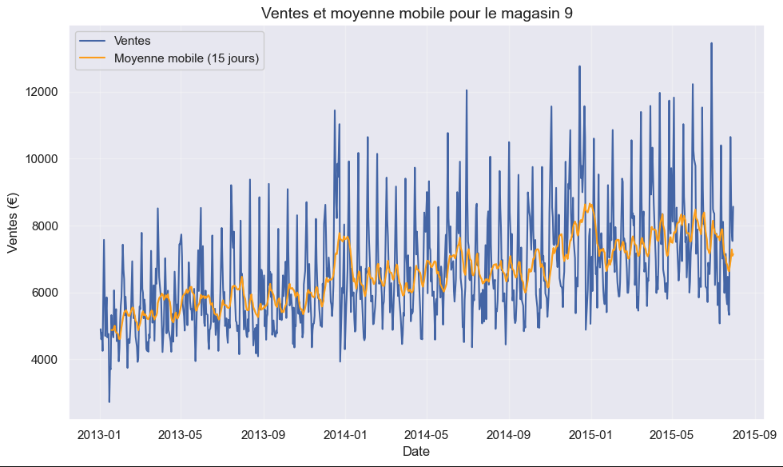
Moyenne mobile

Slide 14
Moyenne mobile vs SARIMA
Critères | Moyenne Mobile | SARIMA
Principe | Lissage des données sur une période donnée | Modélisation des relations entre données passées, tendances et saisonnalité
Saisonnalité | Ignoré | Intègre les effets saisonniers
Complexité | Simple | Avancé (nécessitant des paramétrages)
Prévisions | Pas directement adapté pour prévoir | Prédictions robustes pour des séries temporelles
Adaptation | Peu adapté aux données complexes | Convient aux séries temporelles avec tendances et saisonnalités
Exemple d’usage | Détecter des tendances à court terme | Prédictions de ventes ou de production saisonnière

Slide 15
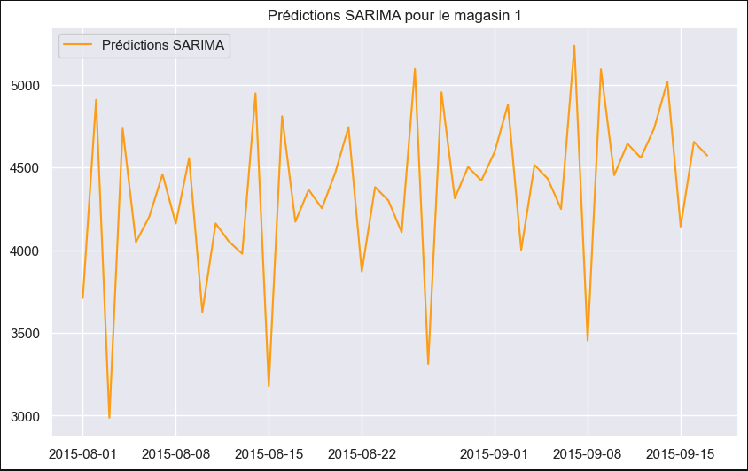
SARIMA

Slide 16
Recommandations
Organisation
Cibler les promotions sur les magasins identifiés
Privilégier les ouvertures de magasins près des concurrents
Business
Communiquer les analyses avec les équipes marketing et logistique
Privilégier les produits à forte marge au cluster 0
Prévoir des ouvertures de magasins de type B
Accentuer les promotions pendant les périodes faibles
Communiquer les analyses avec la logistique

